Slide 1
Aggiornamento andamento campagna vaccinale anti-Covid 5-11 anni
Ausl bologna
23 DICEMBRE 2021

Slide 2
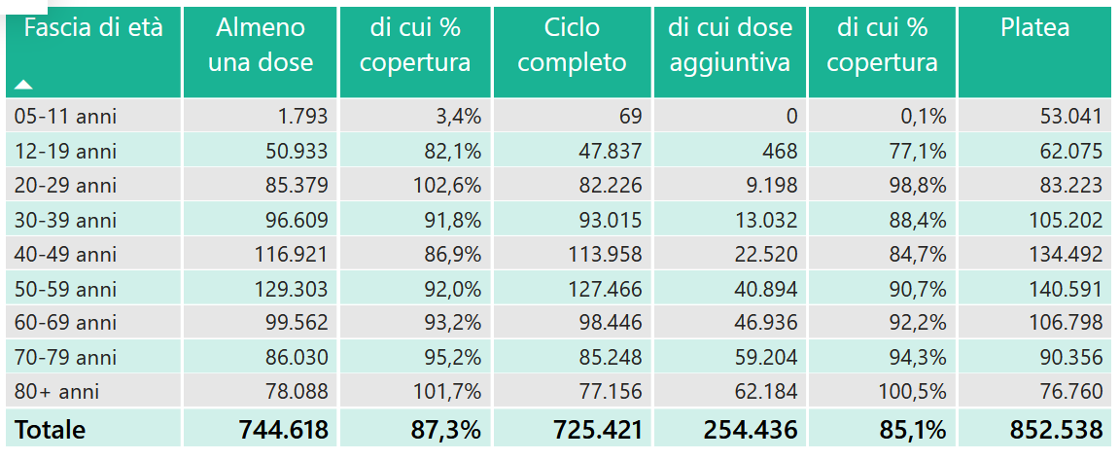
Adesione campagna vaccinale – Azienda USL Bologna
Fonte: Cruscotto DAFNE, Regione Emilia-Romagna

Slide 3
Copertura con 3° dose
FASCIA ETA | % SOGGETTI CON TERZA DOSE EFFETTUATA SU INTERA POPOLAZIONE
85 E OLTRE | 73,5%
80-84 | 78,1%
75-79 | 61,4%
70-74 | 53,2%
65-69 | 39,6%
60-64 | 31,1%
55-59 | 27,1%
50-54 | 20,2%
45-49 | 14,6%
40-44 | 12,9%
35-39 | 8,4%
30-34 | 8,3%
25-29 | 8,0%
20-24 | 4,4%
15-19 | 0,8%
TOTALE | 27%
FASCIA ETA | % SOGGETTI CON TERZA DOSE EFFETTUATA SU SOGGETTI CON CICLO COMPLETO
85 E OLTRE | 80,8%
80-84 | 83,8%
75-79 | 66,8%
70-74 | 59,2%
65-69 | 45,8%
60-64 | 36,6%
55-59 | 32,2%
50-54 | 24,5%
45-49 | 18,2%
40-44 | 16,5%
35-39 | 11,0%
30-34 | 11,2%
25-29 | 10,5%
20-24 | 5,5%
15-19 | 1,0%
TOTALE | 31,9%

Slide 4
Stato adesione campagna vaccinale 5-11 Azienda USL Bologna
 | TOTALE | COMPLETAMENTE IMMUNIZZATI | VACCINATI SOLA PRIMA DOSE | PRENOTATI NON VACCINATI | NON PRENOTATI E NON VACCINATI
VALORE ASSOLUTO | 53622 | 62 | 1586 | 8495 | 43479
PERCENTUALE | 100% | 0% | 3% | 16% | 81%
DATA PRENOTAZIONE | PRENOTAZIONI TOTALI
13/12/2021 | 3462
14/12/2021 | 1159
15/12/2021 | 917
16/12/2021 | 794
17/12/2021 | 666
18/12/2021 | 435
19/12/2021 | 305
20/12/2021 | 925
21/12/2021 | 853
22/12/2021 | 840
TOTALE | 10356
ADESIONE ATTUALE AL 19%

Slide 5
Disponibilità agende campagna vaccinale 5-11 Azienda USL Bologna
SEDI | 2021 | 2022 | Totale complessivo
APPENNINO | 0 | 197 | 197
GS - GAGGIO MONTANO SILLA - SALA CIVICA A.GANDOLFI |  | 79 | 79
PJ - CASTIGLIONE - PALAZZETTO DELLO SPORT PALAPEPOLI |  | 77 | 77
SE - POL. SAN BENEDETTO VAL DI SAMBRO |  | 40 | 40
VP - POL. VERGATO | 0 | 1 | 1
BOLOGNA | 0 | 4289 | 4289
BE - OSP. BELLARIA | 0 | 0 | 0
FP - BOLOGNA HUB PADIGLIONE FIERA 33 | 0 | 4289 | 4289
PIANURA EST | 0 | 546 | 546
BC - POL. BARICELLA | 0 | 6 | 6
BD - OSP. DI BUDRIO |  | 67 | 67
CG - CASTELMAGGIORE | 0 | 9 | 9
PV - POL. PIEVE DI CENTO |  | 0 | 0
SW - SAN PIETRO IN CASALE C/O PALESTRA |  | 464 | 464
PIANURA OVEST | 0 | 368 | 368
BF - HUB AZIENDALE BONFIGLIOLI CALDERARA DI RENO |  | 156 | 156
CL - CASA DELLA SALUTE TERRE D'ACQUA CREVALCORE | 0 | 24 | 24
CQ - CONSULTORIO FAM. S. GIOVANNI PERSICETO | 0 | 18 | 18
FE - CREVALCORE CENTRO CIVICO MONS.ENELIO FRANZONI |  | 90 | 90
SAN GIOVANNI HUB ADULTI C/O MUESO DEL VAPORE VIA BIANCOLINA 4 |  | 80 | 80
SL - CASA DELLA SALUTE SALA BOLOGNESE |  | 0 | 0
RENO LAVINO SAMOGGIA | 0 | 90 | 90
BZ - POL. BAZZANO |  | 79 | 79
CH - CASA DELLA SALUTE DI CASALECCHIO | 0 | 0 | 0
ZP - ZOLA PREDOSA (Casa della Salute) |  | 11 | 11
SAN LAZZARO | 0 | 33 | 33
LO - CASA DELLA SALUTE LOIANO |  | 0 | 0
PN - POL. PIANORO |  | 33 | 33
SZ - CASA DELLA SALUTE SAN LAZZARO DI SAVENA | 0 | 0 | 0
Totale complessivo | 0 | 5523 | 5523
GIORNO | DISPONIBILI | PRENOTATI | LIBERI
11/01/2022 | 430 | 340 | 90
12/01/2022 | 460 | 460 | 0
13/01/2022 | 380 | 380 | 0
14/01/2022 | 420 | 420 | 0
15/01/2022 | 760 | 683 | 77
16/01/2022 | 340 | 329 | 11
17/01/2022 | 420 | 216 | 204
18/01/2022 | 490 | 72 | 418
19/01/2022 | 430 | 128 | 302
20/01/2022 | 350 | 12 | 338
21/01/2022 | 430 | 165 | 265
22/01/2022 | 1030 | 403 | 627
23/01/2022 | 310 | 12 | 298
24/01/2022 | 380 | 38 | 342
25/01/2022 | 310 | 10 | 300
26/01/2022 | 430 | 77 | 353
27/01/2022 | 390 | 73 | 317
28/01/2022 | 390 | 90 | 300
29/01/2022 | 830 | 171 | 659
30/01/2022 | 310 | 10 | 300
31/01/2022 | 470 | 163 | 307
01/02/2022 | 110 | 95 | 15
TOTALE | 14220 | 8697 | 5523

Slide 6
Andamento prenotazioni
Data | PRENOTAZIONI PRIME DOSI OVER 12 | PRENOTAZIONI PRIME DOSI 5-11 | PRENOTAZIONI TERZE DOSI | TOTALE
09/12/2021 | 485 | 0 | 7.389 | 7.874
10/12/2021 | 345 | 0 | 5.760 | 6.105
11/12/2021 | 167 | 0 | 3.719 | 3.886
12/12/2021 | 89 | 0 | 2.645 | 2.734
13/12/2021 | 517 | 3462 | 8511 | 12490
14/12/2021 | 450 | 1159 | 6871 | 8480
15/12/2021 | 434 | 917 | 5.845 | 7.196
16/12/2021 | 399 | 794 | 5.192 | 6.385
17/12/2021 | 318 | 666 | 4.161 | 5.145
18/12/2021 | 207 | 435 | 2.989 | 3.631
19/12/2021 | 107 | 305 | 2.494 | 2.906
20/12/2021 | 408 | 925 | 6.557 | 7.890
21/12/2021 | 296 | 853 | 5.128 | 6.277
22/12/2021 | 276 | 840 | 5.556 | 6.672
TOTALE | 4.498 | 10.356 | 72.817 | 87.671

Slide 7
PRODUZIONE ULTIMA SETTIMANA
TOTALE
MMG
DATA | DOSE 1 | DOSE 2 | DOSE 3 | TOTALE
16/12/2021 | 492 | 493 | 7.954 | 8.939
17/12/2021 | 530 | 567 | 7.553 | 8.650
18/12/2021 | 508 | 602 | 7.675 | 8.785
19/12/2021 | 325 | 379 | 4.394 | 5.098
20/12/2021 | 518 | 610 | 7594 | 8722
21/12/2021 | 692 | 730 | 8.098 | 9.520
22/12/2021 | 557 | 708 | 7755 | 9020
TOTALE | 3.622 | 4.089 | 51.023 | 58.734
DATA | DOSE 1 | DOSE 2 | DOSE 3 | TOTALE
16/12/2021 | 30 | 70 | 1.248 | 1.348
17/12/2021 | 34 | 49 | 1.252 | 1.335
18/12/2021 | 90 | 133 | 2.006 | 2.229
19/12/2021 | 6 | 18 | 173 | 197
20/12/2021 | 20 | 52 | 750 | 822
21/12/2021 | 40 | 88 | 937 | 1.065
22/12/2021 | 32 | 67 | 1050 | 1149
TOTALE | 252 | 477 | 7.416 | 8.145

